Slide 1
Появление государства у восточных славян. Правление первых русских князей
Презентация к уроку по теме «Правление первых русских князей»
Подготовила: учитель истории и обществознания высшей категории МБОУ «СОШ №27» Горошенкина Н.Г.

Slide 2
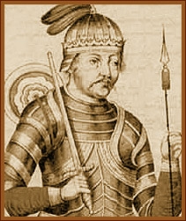
Игорь Рюрикович
Великий Князь Киевский
Годы жизни: около 878-945
Годы правления: 912-945
Почему не Игорь становится следующим князем?
В «Повести временных лет» в 879 году князь Рюрик, умирая, передает правление родственнику Олегу и оставляет ему своего малолетнего сына Игоря.

Slide 4
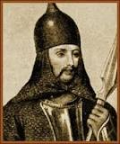
Вещий Олег – легендарный древнерусский воевода.
Князь Новгородский (879-882)
Князь Киевский (882-912)
Что смущает Вас в датах правления?

Slide 5
Посмотрев ВИДЕО отрывок (Повесть временных лет), ответьте на вопросы:
В чем преимущества Киева по сравнению с Новгородом?
Какие племена присоединил Олег?
Годы походов Олега на Византию?
Что потребовал Олег у Византии за победу?

Slide 6
882 году – Олег утверждается в Киеве
Почему Киевский народ не вступился за Аскольда?
Противостояние «Язычники - Христиане»

Slide 7
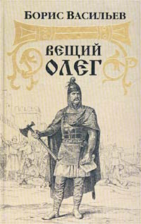
«Да будет Киев матерью городов русских». Согласно летописи по этой причине именно Олега, а не Рюрика считают создателем Древнерусского государства (Киевской Руси) и традиционно датируют 882 годом.

Slide 8
Что делало молодое государство не прочным?
Многонациональность;
Большая территория;
Различия в развитии территорий

Slide 9
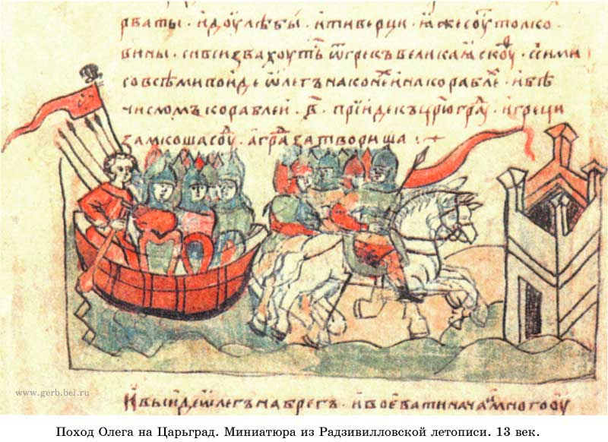
Походы на Византию:
907 год
911 год

Slide 10
Чем так интересовала славян Византия?

Slide 11
Работа с документом (стр.57)

Slide 12
Можно ли утверждать, что договор отражал соглашение равноправных партнеров? Обоснуйте свое мнение
О какой проблеме взаимоотношений Руси и Византии говорит наименование в договоре представителей сторон?
«Русин» и «Христианин»

Slide 13
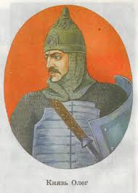
Подведите итоги царствования Князя Олега

Slide 14
Посмотрите видео отрывок (песнь о Вещем Олеге) и сделайте вывод о том, как умер князь Олег

Slide 15
И жил Олег, княжа в Киеве, мир имея со всеми странами. И пришла осень, и вспомнил Олег коня своего, которого прежде поставил кормить, решив никогда на него не садиться, Ибо спрашивал он волхвов и кудесников: "От чего я умру?". И сказал ему один кудесник: "Князь! От коня твоего любимого, на котором ты ездишь, - от него тебе и умереть?". Запали слова эти в душу Олегу, и сказал он: "Никогда не сяду на него и не увижу его больше". И повелел кормить его и не водить его к нему, и прожил несколько лет, не видя его, пока не пошел на греков. А когда вернулся в Киев и прошло четыре года, - на пятый год помянул он своего коня, от которого волхвы предсказали ему смерть. И призвал он старейшину конюхов и сказал: "Где конь мой, которого приказал я кормить и беречь?". Тот же ответил: "Умер". Олег же посмеялся и укорил того кудесника, сказав: "Неверно говорят волхвы, но все то ложь: конь умер, а я жив". И приказал оседлать себе коня: "Да увижу кости его". И приехал на то место, где лежали его голые кости и череп голый, слез с коня, посмеялся и сказал: "От этого ли черепа смерть мне принять?". И ступил он ногою на череп, и выползла из черепа змея, и ужалила его в ногу. И от того разболелся и умер. Оплакивали его все люди плачем великим, и понесли его, и похоронили на горе, называемою Щековица; есть же могила его и доныне, слывет могилой Олеговой. И было всех лет княжения его тридцать и три.

Slide 16
912 год – год вступления на княжеский престол Игоря

Slide 17
Посмотрите видео отрывок (повесть временных лет) и ответьте на вопросы:
Почему Игорь не смел свергнуть Олега?
Годы походов на Византию
Что такое «Греческий огонь»

Slide 18
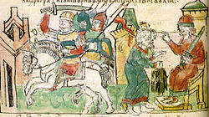
В 914 году Игорь завоевал древлян и возложил на них дань больше Олеговой. В 915, проходя походом на Византию, на Руси впервые появились печенеги. Игорь заключил с ними мир, оказавшийся непрочным. В 920 Игорь воевал с печенегами.

Slide 19
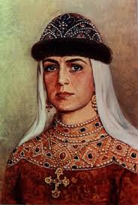
В 903 году из Пскова Игорю привели жену, будущую княгиню киевскую, Ольгу. Но дата женитьбы выглядит крайне сомнительно, учитывая, что сын Игоря и Ольги – Святослав, рожден в 942 году.

Slide 20
941 – поход на Константинополь
Зачем?
944 – поход на Константинополь

Slide 21
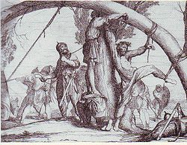
«Казнь князя Игоря». Рисунок Ф. Бруни

Slide 22
В год 6453 (945). В тот год сказала дружина Игорю: "Отроки Свенельда изоделись оружием и одеждой, а мы наги. Пойдем, князь, с нами за данью, и себе добудешь, и нам". И послушал их Игорь - пошел к древлянам за данью и прибавил к прежней дани новую, и творили насилие над ними мужи его. Взяв дань, пошел он в свой город. Когда же шел он назад, - поразмыслив, сказал своей дружине: "Идите с данью домой, а я возвращусь и похожу еще". И отпустил дружину свою домой, а сам с малой частью дружины вернулся, желая большего богатства. Древляне же, услышав, что идет снова, держали совет с князем своим Малом: "Если повадится волк к овцам, то вынесет все стадо, пока не убьют его; так и этот: если не убьем его, то всех нас погубит". И послали к нему, говоря: "Зачем идешь опять? Забрал уже всю дань". И не послушал их Игорь; и древляне, выйдя из города Искоростеня, убили Игоря и дружинников его, так как было их мало. И погребен был Игорь, и есть могила его у Искоростеня в Деревской земле и до сего времени.
Назовите мотивы князя Игоря и князя Мала

Slide 23
Выделите «+» и «-» в правлении Игоря

Slide 24
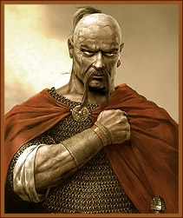
Святослав Игоревич
Годы жизни: 942-972
Годы правления: 966-972
Полководец, великий князь киевский, князь новгородский.
Сын князя Игоря Рюриковича и княгини Ольги.

Slide 25
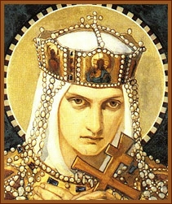
Княгиня Ольга Святая
Годы жизни: ?-969
Годы правления: 945-966

Slide 26
Предположите действия древлянского князя Мала после смерти Игоря…
Сказали же древляне: "Вот убили мы князя русского; возьмем жену его Ольгу за князя нашего Мала и Святослава возьмем и сделаем ему, что захотим".
Прочитайте отрывок о мести княгини Ольги

Slide 27
Что представляла из себя дань в древней Руси?
«Ходить по людям»

Slide 28
Каких изменений требовало молодое государство?
Реформа дани
Ваши предположения

Slide 29
Твердые нормы - УРОКИ
Организованная система обложения налогами
Места сбора дани - ПОГОСТЫ

Slide 30
Действия во внешней политике
Цели поездки в Византию? (957 год)
Военный союз (против Хазарии и Арабского Халифата)
Доказать статус «кво»
Крещение

Slide 31
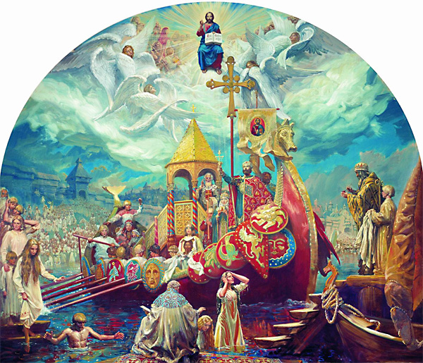
Цели крещения?

Slide 32
«Князь уже начал бой, последуем, дружина, за ним!»
Святослав Игоревич
Годы жизни: 942-972
Годы правления: 966-972
Полководец, великий князь киевский, князь новгородский.
Сын князя Игоря Рюриковича и княгини Ольги.

Slide 33
964 год – поход на Хазарию
В 968 году печенеги впервые совершили набег на Русскую землю. Вместе с детьми Святослава Ольга заперлась в Киеве. Вернувшись с Болгарии, он снял осаду и не пожелал оставаться надолго в Киеве. Уже в следующем году собрался уйти в Переяславец, но Ольга удержала его.
"Видишь - я больна; куда хочешь уйти от меня?“ - ибо она уже разболелась. И сказала: "Когда похоронишь меня, - отправляйся куда захочешь“. Через три дня Ольга умерла (11 июля 969), и плакали по ней плачем великим сын её, и внуки её, и все люди, и понесли, и похоронили её на выбранном месте, Ольга же завещала не совершать по ней тризны, так как имела при себе священника - тот и похоронил блаженную Ольгу.

Slide 34
Ярослав первым стал отправлять в качестве наместников своих сыновей
Ярополк - Киев
Олег – древлянская земля
Владимир - Новгород

Slide 35
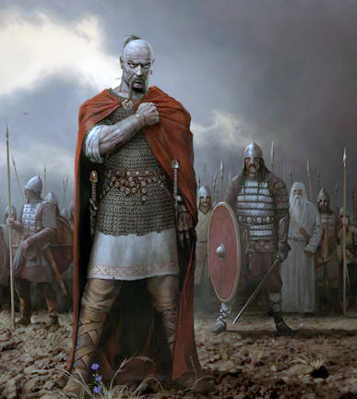
В своих сражениях Святослав прославился тем, что прежде чем напасть на врага, посылал гонца со словами: «Иду на вы!» Захватывая инициативу в конфликтах, он вел вооруженное наступление и добивался успеха. «Повесть временных лет» описывает Святослава «он передвигался и ходил, как пардус (то есть гепард), и много воевал. Во походах же не возил за собой ни возов, ни котлов, не варил мяса, но, тонко нарезав конину, или зверину, или говядину и, зажарив на углях, так и ел. Не имел он и шатра, но спал, подослав потник с седлом в головах. Такими же были и все прочие его воины».

Slide 36
967 год – поход на Дунай против Болгар…. Зачем?
Все северное побережье (кроме Крыма) принадлежало Руси

Slide 37
«Не любо мне сидеть в Киеве, хочу жить в Переяславце на Дунае – там середина земли моей! Туда сходится все хорошее: из Греции золото, поволоки, вина и разные плоды, из Чехии и Венгрии серебро и кони, из Руси меха и воск, мед и рыбы». И даже есть данные, что он княжил в Переяславце и здесь же получил первую дань с греков.
Князь Святослав

Slide 38
969-972 Русско-Византийская война
Прочитайте о событиях Русско-Византийской войны (стр.64-65)

Slide 39
После ратных походов Святослава Игоревича (965-972) территория земли Русской увеличилась от Поволжья до Каспия, от Северного Кавказа до Черноморья, от Балканских гор до Византии. Победил Хазарию и Волжскую Болгарию, ослабил и устрашил Византийскую Империю, открыл пути для торговли Руси с восточными странами.

Slide 40
Я узнал(а)…
Я не понял(а)…
Меня удивило…
Мне хотелось бы узнать…
Я сегодня собой доволен, так как…
Мне не хватило на данном уроке…
Мне понравилось…
Мне не понравилось…

